Slide 1
Муниципальное бюджетное общеобразовательное учреждение «Курумканская средняя общеобразовательная школа №2» Урок алгебры в 8 классе Учитель: Буянтуева Валентина Табитуевна 2013 г.

Slide 2
1
2
3
4
5
 |  | 6
7
 |  | 8
9
10
11
12
 | 13
14
15
Ц | Е | Н | Т | Р
К | В | А | Д | Р | А | Т | Н | О | Е
Н | Е | П | О | Л | Н | О | Е
К | А | Т | Е | Т
Д | И | С | К | Р | И | М | И | Н | А | Н | Т
П | Е | Р | И | М | Е | Т | Р
П | И | Ф | А | Г | О | Р
В | Р | Е | М | Я
П | А | Р | А | Б | О | Л | А
А | Р | Г | У | М | Е | Н | Т
К | О | Р | Е | Н | Ь
Ф | У | Н | К | Ц | И | Я
Г | И | П | О | Т | Е | Н | У | З | А
В | И | Е | Т
Д | Е | В | Я | Н | О | С | Т | О

Slide 3
Тема урока: Квадратные уравнения

Slide 4
Цели урока
Предметные:
обобщение и систематизация знаний учащихся по теме «Квадратные уравнения»;
формирование умений производить вычисления для принятия решений в различных жизненных ситуациях;
усиление прикладной и практической направленности изученной темы;
установление внутрипредметных и межпредметных связей изученной темы с другими темами курса алгебры, геометрии, истории и географии;

Slide 5
Цели урока
общеучебные:
формирование общеучебных организационных умений: оценивать и планировать свою деятельность, ставить цель;
расширение кругозора учащихся; пополнение их словарного запаса; развитие интереса учащихся к предмету и смежным дисциплинам; развитие личностных качеств учащихся, их коммуникативных характеристик;
воспитательные:
воспитание нравственности, патриотизма, любви к Родине, чувства коллективизма, товарищества; ответственности за порученное дело; воспитание воли, упорства в достижении поставленной цели.

Slide 6
Местонахождение: Бурятия расположена в южной части Восточной Сибири, южнее и восточнее озера Байкал

Slide 7
Администрация сельского поселения «Курумкан»

Slide 8
Бурятия в цифрах:
Республика Бурятия образована 30 мая 1923 года
Столица Бурятии – г. Улан – Удэ
Площадь – 351300 км²
Население – 971800 человек

Slide 9
План проведения деловой игры
1 этап. Зачисление в штат сотрудников ООО «Строители»
Устная фронтальная работа с классом (5 мин).
2 этап. Заполнение карты готовности к работе
Самостоятельная работа ( тест) по вариантам с последующей самопроверкой (7 мин).
3 этап. Проектная работа.
Решение задач (10 мин). Групповая работа.
4 этап. Защита проектов (10 мин).

Slide 10
Уравнения: | Ответы:
1) x²-16=0
2) х² – 2х - 15 = 0
3) x²-2x+1=0
4) – х² + 0,2х - 0,01 = 0
5) 2x²-4x=0
6) 17x²=0
7) – 2х² – 5х + 7 = 0
8) х² + 25 = 0
х = ± 4
х₁ = 5; х₂ = -3
х = 1
х₁ = 0,1
х₁ = 0; х₂ = 2
х = 0
х₁ = 1; х₂ = -3,5
нет корней

Slide 11
Карта готовности к работе ученика ______________
1)Найдите дискриминант квадратного уравнения: 25х² - 50х – 290 = 0
а) 31500 б) 7250 в) 14500 г) 9750
2) Решите уравнение: х² – 337х +336 = 0
а) 1; 337 б) 1; 336 в) -1; 336 г) 1; -337
3) Чему равно произведение корней уравнения: х² – 131х + 1638 = 0
а) 131 б) -131 в) -1638 г) 1638
Прочитайте задачу и выберите правильное уравнение к задаче.
4) Площадь прямоугольника 216см². Найдите стороны прямоугольника, если одна из них на 6см больше, чем другая. Какое из уравнений (а – г) соответствует условию задачи, если через Х см обозначим длину большей стороны прямоугольника?
а) х (х + 6)=216; в) х (х-6) = 216;
б) х+(х+6)=216; г) х + (х – 6) =216;
5) В прямоугольном треугольнике один из катетов на 7см меньше гипотенузы, а другой катет – на 1см меньше гипотенузы. Найдите гипотенузу треугольника. Какое из уравнений (а – г) соответствует условию задачи, если через х см обозначим гипотенузу.
а) (х – 7) + (х – 1) = х²; в) ( х+ 7)² + (х+1)²=х²;
б)(х -7)² + (х – 1)² = х²; г) х² + (х -1) = (х - 7)²;

Slide 12
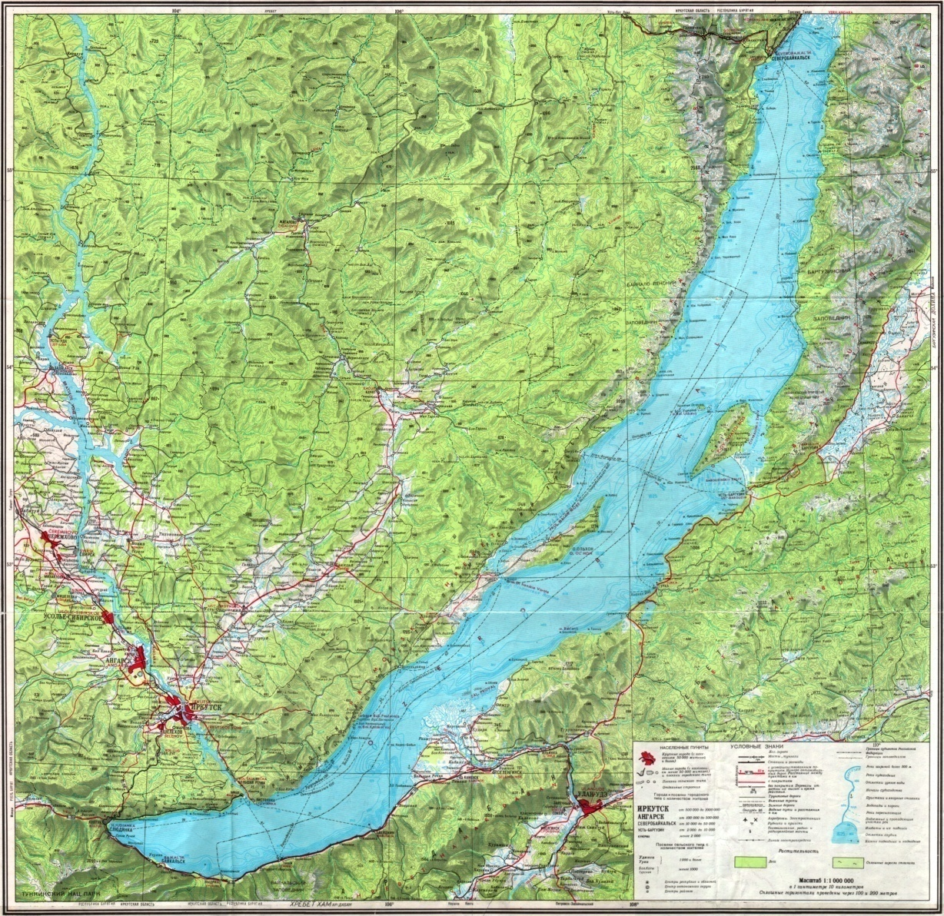
Озеро Байкал – жемчужина России
№ | ответ | комментарии
1 | а) | 31500 км² – площадь озера Байкал
2 | б) | 1 – река Ангара вытекает из Байкала, 336 – рек впадают в озеро Байкал в Бурятии
3 | г) | 1638 м – глубина озера Байкал
4 | в) | х (х-6) = 216
5 | б) | (х – 7) ² + (х – 1) ² = х²

Slide 13
Задача 1 (для 1-го отдела)
Для строительства детского сада выделен участок земли. Необходимо огородить данный участок, если известно, что он имеет прямоугольную форму и одна его сторона на 10 м больше другой. Найдите длину изгороди, если известно, что площадь участка равна 2000 м² . Рассчитайте сколько нужно пиломатериала и сколько рублей будет стоить пиломатериал на изгородь, если длина доски 6 м, ширина 20 см, высота забора должна быть не меньше 2 м.; цена одной доски 150 руб.

Slide 14
Задача 2 (для 2-го отдела)
Во дворе детского сада решено обложить игровую площадку прямоугольной формы площадью 175 м² , периметр которой равен 80 м тротуарными плитками. Определите размеры площадки. Сколько штук плитки надо купить, если 5 плиток покупаются про запас? Каждая плитка – квадрат со стороной 50 см. Найдите суммарную стоимость укладки площадки, если одна плитка стоит 40 руб., а стоимость работы составляет 50 % от стоимости всех плиток.

Slide 15
Задача 3 (для 3-го отдела)
Площадь проема окна равна 1,95 м² , высота окна больше его ширины на 0,2 м. Определите размеры окна. Сколько рублей будет стоить заказ на 8 окон, когда одно окно вместе с установкой стоит 7000 руб., если высота окна больше 1,4 м и 6500 руб., если высота будет меньше 1,4 м.

Slide 16
Домашнее задание:
(Каждый выбирает домашнее задание по желанию)
1. Составить кроссворд по теории (10-12 вопросов).
2. Изготовить лото (10-12 заданий).
3. Написать реферат по теме «Применение квадратных уравнений ».
4. Решить уравнения повышенного уровня из раздела «Для тех, кому интересно».

Slide 17
Рефлексия.
1. О каком событии говорят коэффициенты уравнения 30х²+5х+1923=0?
2. Назовите 5-7 понятий по теме «Квадратные уравнения».
3. Закончите предложения: Сегодня на уроке
- было интересно …
- особенно понравилось …
- вызвало затруднения …

